Slide 1
Module 1 – Programmation web Frontend

Slide 2
Planning
PWF
04/10/25 – Chapitre 1. Introduction web – fonctionnement, vocabulaire, prise en main des outils et Introduction au langage HTML
18/10/25 – Chapitre 2. Introduction web – HTML et CSS
08/11/25 – Chapitre 3. Introduction web – Arborescence et Formulaire
22/11/25 – Chapitre 4. Introduction Team Workflow - Git
06/12/25 – Chapitre 5. Introduction à Javascript, Variables et valeurs
10/01/26 – Chapitre 6. Javascript : Fonctions, tableaux, objets, prototypes et constructeurs
24/01/26 - Chapitre 7. Javascript : DOM et programmation évènementiel, expression régulière
07/02/26 - Chapitre 8. Javascript : Fonctions avancées et compléments
21/02/26 - Chapitre 9. Révison
14/03/26 - Examen
PWB
28/03/26 – Chapitre 1.
11/04/26 – Chapitre 2.
25/04/26 – Chapitre 3.
23/05/26 - Examen

Slide 3
Chapitre 7
DOM
  Lien entre Javascript et HTML
  L’objet document
  Utilisation
    Cibler un élément html
    Modifier un élément HTML
    Modifier l’arborescence HTML
  Exercice
Programmation évènementielle
  Gestion des évènements
  Associer une action à un évènement
  Évènements et phases d’exécution
  Window
  Exercice

Slide 4
Chapitre 7
Expression régulière
  Introduction
  Syntaxe
  Utilisation en JS
  Exercice

Slide 5
1. Dom
Lien entre Javascript et HTML
  DOM (Document Object Model) = modèle représentant le document sous forme d’objet
  But:
    Permettre à JS de
      Consulter (en lecture) le contenu d’un document
      Modifier (en écriture) le contenu du document
  Le DOM indique comment chacun des éléments de l’arborescence HTML est représenté en mémoire.
  Exemple :
Notes:
Le DOM ne se limite pas au document mais couvre également d'autres informations (fenêtre d'affichage, navigateur…)

Slide 6
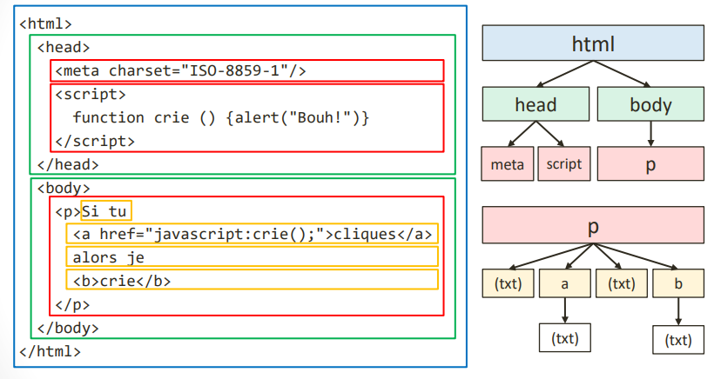
1. Dom
Rappel

Slide 7
1. Dom
L’objet document
  L’objet document représente le document HTML
  Il permet à javascript d’accéder au contenu HTML (lecture et écriture)
  Structure en arbre
    Chaque élément HTML est un nœud et est décrit par un objet.
      Nœud.childNodes : tableau reprenant tous les fils du nœud
      Nœud.children : tableau ne reprenant que les fils qui sont eux-mêmes des éléments.
      Un nœud peut être :
        Un élément (une balise)
        Une donnée textuelle

Slide 8
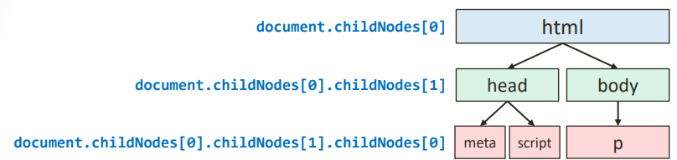
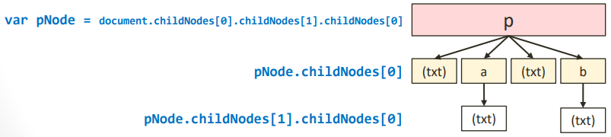
1. Dom
L’objet document

Slide 9
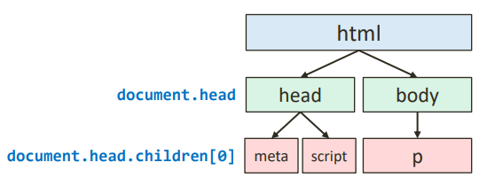
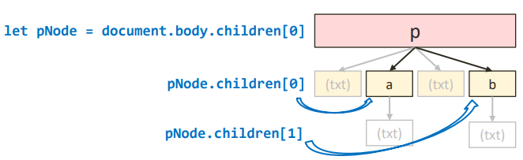
1. Dom
L’objet document

Slide 10
1. Dom
Utilisation
  Cibler un élément html – méthode 1 – accès direct
    L’objet document permet d’accéder directement à certains éléments HTML
      Document.head
      Document.body
    L’objet document possède aussi des propriétés donnant des collections d’éléments semblables
      Document.anchors
      Document.forms
      Document.images
      Document.links
      …

Slide 11
1. Dom
Utilisation
  Cibler un élément html – méthode 2 – accès indirect
    Supposons que nous avons un élément elem → vers le bas
      Elem.childNodes : collections de fils de elem, qui sont
        Soit des éléments eux-même
        Soit des données textuelles
      Elem.children : collection des éléments fils de elem (sans les données textuelles ⚠️)
      Elem.firstChild, .firstElementChild, …
    Supposons que nous avons un élément elem → vers le haut
      Elem.parentNode
    Supposons que nous avons un élément elem → horizontalement
      Elem.nextSibling, …

Slide 12
1. Dom
Utilisation
  Cibler un élément html – méthode 3 – recherche
    Selon l’identificateur
      Document.getElementById (renvoie une réponse unique !)
    Selon la balise
      Document.getElementsByTagName(balise) (renvoie plusieurs réponses)
    Selon la classe
      Document.getElementsByClassName(classe) (renvoie plusieurs réponses)
      Le résultat est une collection d’éléments, assimilable dans la plupart des cas à un tableau. Si ce n’est pas le cas, on peut le convertir :
        Array.of(…collection)

Slide 13
1. Dom
Utilisation
  Cibler un élément html – méthode 3 – recherche
    Selon le sélecteur CSS
      Document.querySelector(sel) → renvoie le premier élément
      Document.querySelectorAll(sel) → renvoie tous les éléments
      Exemple:
        Document.querySelector(« #cadre »)

Slide 14
1. Dom
Utilisation
  Modifier un élément HTML
    On peut modifier
      Le contenu → innerHTML, textContent
      La valeur des attributs
      Le style
      Les classes → classList

Slide 15
1. Dom
Utilisation
  Modifier un élément HTML – le contenu HTML
    Le contenu tel que présenté dans l’HTML : elem.innerHTML (lecture et écriture)
    Le contenu tel qu’affiché dans le navigateur : elem.textContent
      En lecture : donne le texte affiché
      En écriture : convertit les caractères pour qu’ils soient tous affichés
    Exemple :
      Elem.innerHTML = « <em> mot</em> »
      Elem.textContent = « <em> mot</em> »
Notes:
« <em> mot</em> » → mot en italique
« <em> mot</em> » → <em> mot</em>

Slide 16
1. Dom
Utilisation
  Modifier un élément HTML – la valeur des attributs
    Utiliser le nom de l’attribut comme propriété
      HTML :
        <a href=« http://www.site.be »>Vers le site</a>
        <img src=« mon_image.jpg»/>
      Javascript :
        Lien.href = « http://www.mon_site.be»;
        Image.src = « monImage.jpg»;
Notes:
« <em> mot</em> » → mot en italique
« <em> mot</em> » → <em> mot</em>

Slide 17
1. Dom
Utilisation
  Modifier un élément HTML – le style d’affichage
    Via la propriété style de l’élément
      Elem.style.backgroundColor = « black »;
      Elem.style.color = « yellow»;
Notes:
« <em> mot</em> » → mot en italique
« <em> mot</em> » → <em> mot</em>

Slide 18
1. Dom
Utilisation
  Modifier un élément HTML – la classe
    Utiliser la propriété classList de l’élément:
      Elem.classList.add(nom) : ajouter une classe
      Elem.classList.remove(nom) : retirer une classe
      Elem.classList.toggle(nom) : ajoute la classe si elle n’est pas présente, la supprime sinon
      Elem.classList.contains(nom) : indique si une classe est présente ou pas
Notes:
Note. Javascript ne permet pas de modifier les règles CSS (ni, donc, la définition des classes). Par contre, on peut définir à l'avance des classes inutilisées dans le document HTML et les attribuer via un script Javascript

Slide 19
1. Dom
Utilisation
  Modifier l’arborescence HTML – supprimer un nœud
    Supprimer le fils d’un élément
      Elem.removeChild(fils);
    Supprimer tous les fils d’un élément
      Elem.innerHTML = « »;

Slide 20
1. Dom
Utilisation
  Modifier l’arborescence HTML – déplacer un nœud
    On place l’élément existant comme fils d’un nœud parent
    Trois positions
      noeudParent.appendChild(elem) → ajoute après le contenu existant de noeudParent
      noeudParent.insertBefore(elem,filsParent) → ajoute elem dans noeudParent, juste avant filsParent
      noeudParent.replaceChild(elem,filsParent) →remplace le fils filsParent de noeudParent par elem

Slide 21
1. Dom
Utilisation
  Modifier l’arborescence HTML – ajouter un nouveau nœud
    Créer un nouveau nœud
      Exemple: let nvNoeud = document.createElement(« a »);
    Remplir le nouveau nœud
      Définir le contenu (innerHTML) et/ou les attributs
      Exemple :
        nvNoeud.innerHTML = « lien »;
        nvNoeud.href = « www.google.com»;
    Placer le nœud (voir 3 méthodes de déplacement)
      Exemple : parentNode.appendChild(nvNoeud)

Slide 23
2. Programmation évènementielle
Gestion des évènements
  La programmation évenementielle, c’est associer :
    Des scripts à exécuter
    Avec des évènements déclencheurs
    Exemple :
      Clic sur un bouton
      Passage de souris au-dessus d’une image
  Le DOM permet d’associer des scripts à une série d’évènements prédéfinis pour chacun des éléments HTML.

Slide 24
2. Programmation évènementielle
Gestion des évènements
  Exemples :
    Évènements de type souris : click, dbclick, mousedown, …
    Évènements de type clavier : keypress, keydown, …
    Évènements généraux : load, error, resize, …
    Évènements de type « formulaire » : blur, focus, select, change, submit, …

Slide 25
2. Programmation évènementielle
Associer une action à un évènement
  L’action à exécuter lors d’un évènement déclencheur
    Se présente sous la forme d’une fonction JS
    Qui peut recevoir un argument décrivant l’évènement
  L’évènement est décrit par un objet « evt » possédant diverses propriétés.
    Evt.clientX, evt.clientY : coordonnées de la souris dans la fenètre
    Evt.offsetX, evt.offsetY : coordonnées de la souris dans l’élément
    Evt.keyCode : code ascii de la touche pressée
    Evt.target : élément qui est à l’origine de l’évènement
    Evt.currentTarget : élément actuellement en train de répondre à l’évènement
    Evt.type : type de l’évènement
    Evt.preventDefault() : pour empêcher l’action par défaut associée à l’évènement en question.

Slide 26
2. Programmation évènementielle
Associer une action à un évènement
  Méthode 1 – dans le code HTML
    <button onclick=« action() ; »> Click </button>
  Méthode 2 – dynamiquement, via JS
    But.addEventListener(« click », action);
      1er argument = type d’évènement
      2e argument = action à accomplir (fonction)

Slide 27
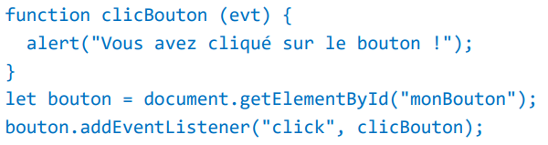
2. Programmation évènementielle
Associer une action à un évènement

Slide 28
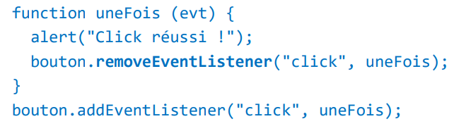
2. Programmation évènementielle
Retirer une action à un évènement

Slide 29
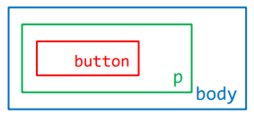
2. Programmation évènementielle
Évènements et phases d’exécution
  Que se passe-t-il si plusieurs éléments superposés ont un évènement identique ? (ex : onmouseover)
  On donne la main à
    Button
    P
    Body
    P
    Button
  But.addEventListener(« click », action, false);
    3e argument : false / true pour phase ascendante / descendante
Phase ascendante
Phase descendante

Slide 30

2. Programmation évènementielle
Window
  L’objet window est le plus objet du DOM. C’est la fenêtre où le document HTML est affiché. Il contient tous les autres.
  L’objet window est le contexte global.
  Toutes les fonctions globales et toutes les variables globales déclarées via VAR sont des propriétés de window.

Slide 31
2. Programmation évènementielle
Exercice
  Choisissez l’un des derniers labos présentant un page HTML
  Lancez là dans votre navigateur et ouvrez la console
  Cibler un élément du DOM et ajouter lui un évènement

Slide 33
Expression régulière
Introduction
  Une expression régulière est une séquence de caractères qui représente un « motif » textuel.
  Exemple :
    « b.t » → chaine de 3 caractères b-?-t (bot, bit, bkt, …)
    « [01]* → chaine composée de 0 et 1 (01, 10, 0001111, …)
    « \d{4} → toutes les séquences de 4 chiffres (5000, 1234, 0001, …)
  Utilisation:
    Rechercher des motifs dans un texte
    Valider une entrée
    Analyser des données textuelles
    Transformer des données textuelles
    …

Slide 34
Expression régulière
Syntaxe
  Les expressions régulières se composent de symboles
    Des éléments de motifs (« a », « \d », …)
      Tous les caractères sauf
        \ ^ $ . * + ? ( ) [ ] { } |
      Des caractères échappés
        \\ \^ \$ \. \* \+ \? \( \) \[ \] \{ \}
      Des caractères spéciaux
        \t (tabulation), \n (retour à la ligne)
      Des classes
        [aeiouy] = 1 voyelle
        [0-9] = 1 chiffre
        [a-d$] 1 caractère parmi a, b, c, d et $
        [^aeiouy] 1 caractère qui n’est pas une voyelle
      Des classes prédéfinies
        \d = 1 chiffre
        \w = 1 caractère alphanumérique
        \s = 1 blanc

Slide 35
Expression régulière
Syntaxe
  Les expressions régulières se composent de symboles
    Des décorateurs (+, |, …) → ils modifient les éléments de motifs
      Des quantifieurs (répétitions)
        \d-?\d = 2 chiffres avec, éventuellement, un tiret entre les deux
        [A-Z]* = séquence de x lettres majuscules
        [13579]{3} = séquence de 3 chiffres impairs
      La disjonction (ou)
        \d|Z : un chiffre ou la lettre « Z »
      Des assertions
        ^\d : un chiffre qui se trouve au début
        Zoo$ : un mot « zoo » situé en fin de ligne
        \bpoly : la chaine « poly » située au début d’un mot
      Des groupements
        \w+(al|aux) : chaine terminée par –al ou –aux
        (.)v\1 : chaines telle que ava, eve, 3v3, …

Slide 36
Expression régulière
Exercices (https://regex101.com)
  « J’ai 2 pommes, 15 oranges et 100 raisins. »
    Capturez tous les nombres
  « Paris est une ville. jean aime Berlin et Tokyo. »
    Capturez les mots avec une majuscule en début.
  « Contact: alice@mail.com, bob123@example.org et faux@mail »
    Extraire les emails valides de type xxx@yyy.zzz
Notes:
\d+
\b[A-Z][a-z]+\b
\b[a-zA-Z0-9._%+-]+@[a-zA-Z0-9.-]+\.[a-zA-Z]{2,}\b

Slide 37
Expression régulière
Lien
  https://developer.mozilla.org/en-US/docs/Web/JavaScript/Reference/Global_Objects
  https://regex101.com pour tester vos regex

